Slide 1
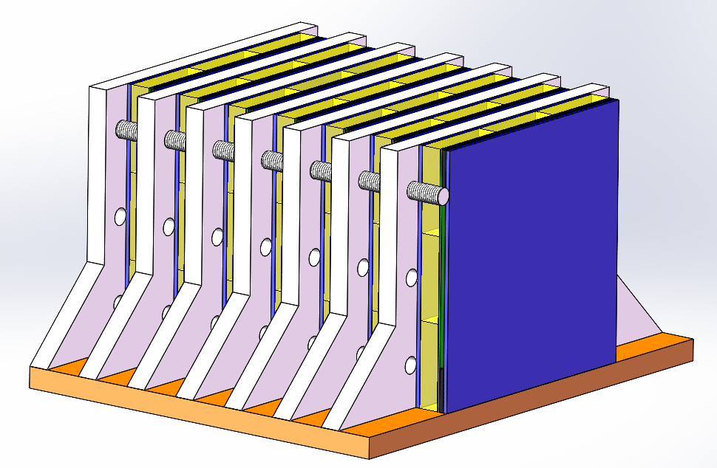
1.27.4mm→27.2mm？
2.加不加导热硅胶？
3.两端都加吸收体？
4.走线？
5.PCB厚度？
6.闪烁玻璃光纤+多阳极PMT读出在哪？
7.前置放大器，FADC在哪？
8.塑料闪烁光纤在哪？
1.抬高调高度
2.加盖遮光
3.玻璃间隙
4.走线向上
5.光纤方案

Slide 2
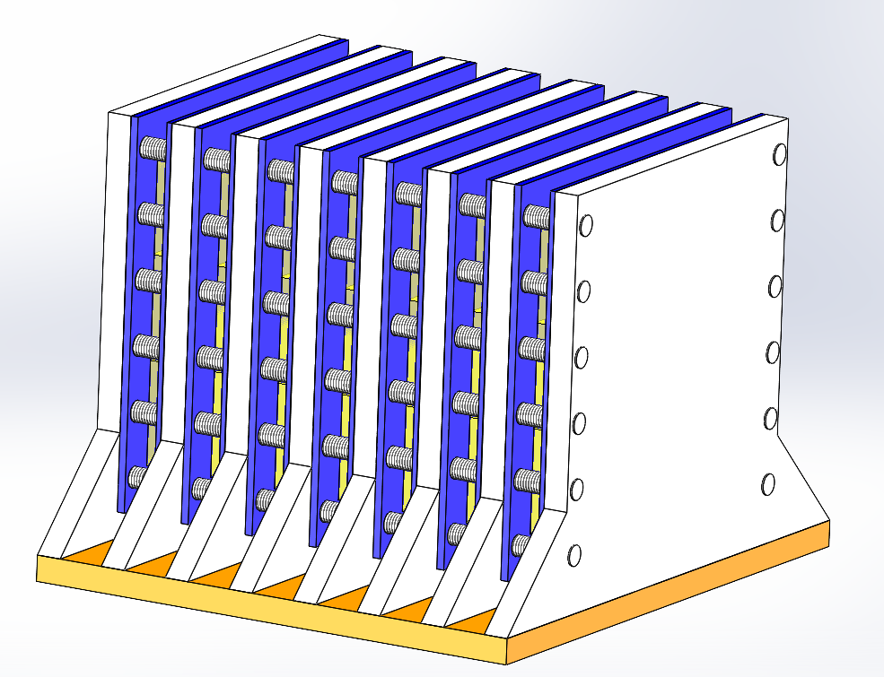
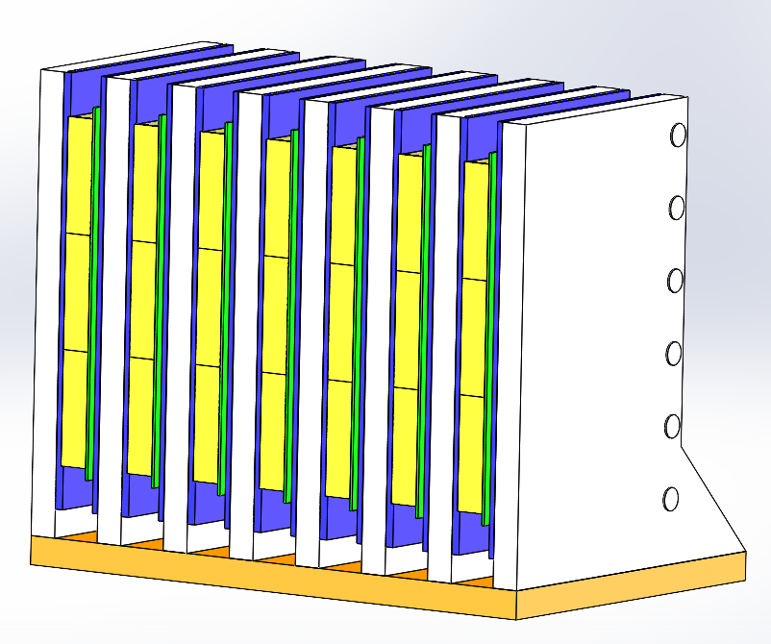
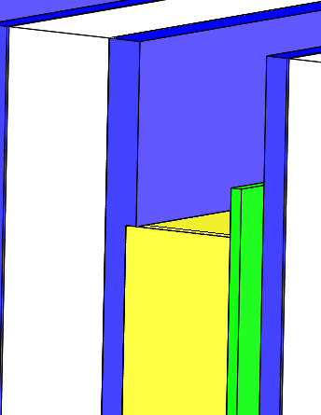
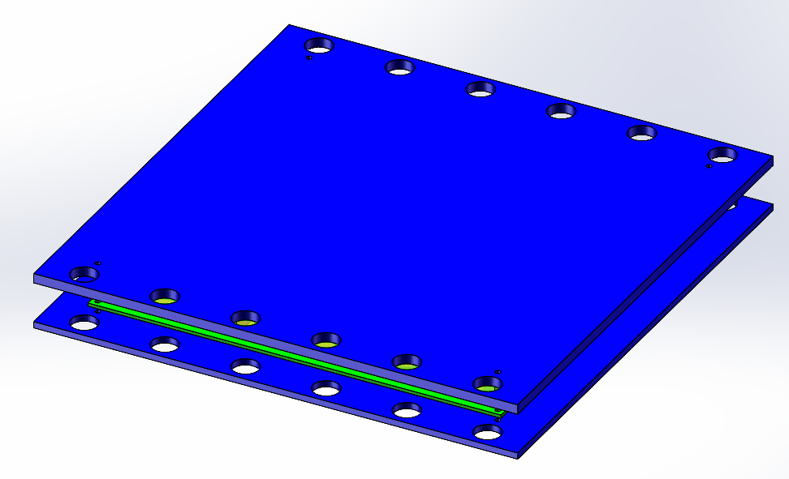
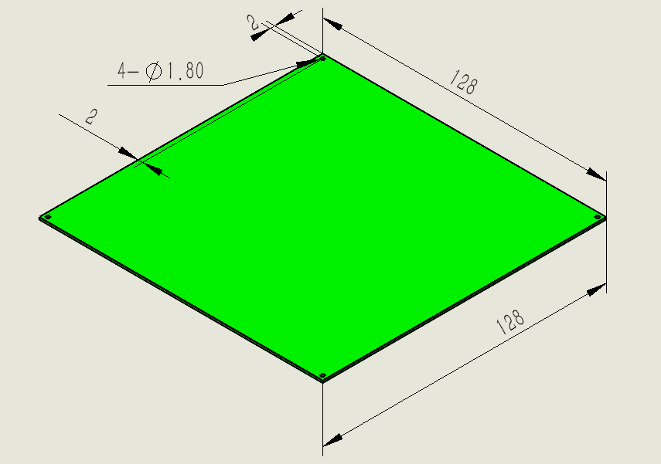
1.加黑盒子，加feedthrough
2.把螺杆改为加槽，方便单独拿出来
3.把PCB板做大，让读出从板外走

Slide 3
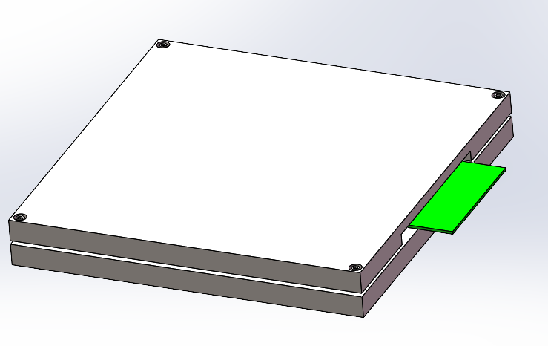
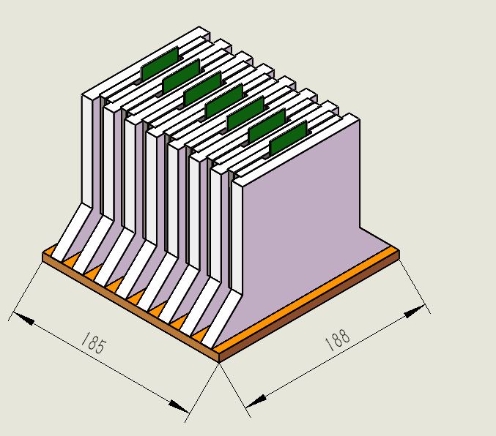
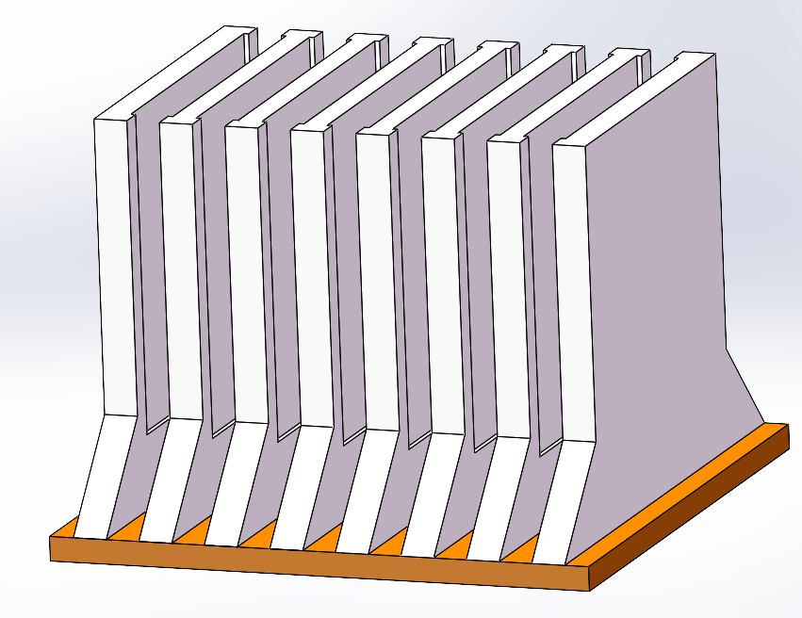
主体高170mm
PCB板突出16mm

